Slide 1
Materi 1: Konsep Dasar Sistem Digital
Pertemuan 1
Sistem analog dan sistem digital
Representasi sinyal biner
Transmisi data serial dan paralel
Konsep memori

Slide 2
a. Pengenalan: Analog - Digital
Dua cara untuk merepresentasikan kuantitas numerik: analog dan digital
Kuantitas analog: mempunyai nilai yang nilainya bisa sembarang pada suatu interval kontinyu
Contoh: sinyal listrik analog, nilai termometer Hg, ‘volume’ (keras-lemahnya) suara manusia, dll
Kuantitas diskrit: mempunyai nilai yang nilainya hanya ada pada nilai-nilai diskrit tertentu
Contoh: sinyal listrik digital, banyaknya mahasiswa dalam satu kelas, kode Morse, dll.

Slide 3
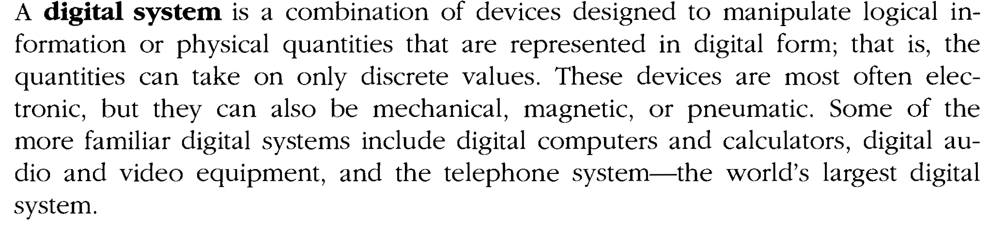
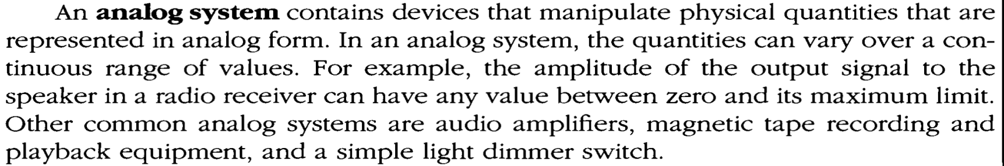
Sistem digital: suatu kombinasi peralatan (devices) yang dirancang untuk memanipulasi informasi logikal (logical) atau kuantitas fisik yang direpresentasikan dalam bentuk digital; yaitu kuantitas yang hanya mempunyai nilai-nilai diskrit.
Sistem analog: suatu kombinasi peralatan (devices) untuk memanipulasi kuantitas fisik yang direpresentasikan dalam bentuk analog; yaitu kuantitas yang bervariasi dalam suatu interval nilai yang kontinyu

Slide 4
Kelebihan & keterbatasan teknik digital (dibandingkan teknik analog)
Keuntungan:
Lebih mudah dalam disain
Penyimpanan informasi mudah
Kelebihan dalam presisi dan akurasi
Operasi bisa di-program
Lebih tahan terhadap noise
Keping IC lebih banyak tersedia
Keterbatasan:
Dunia nyata adalah dunia yang hampir semunya analog

Slide 5
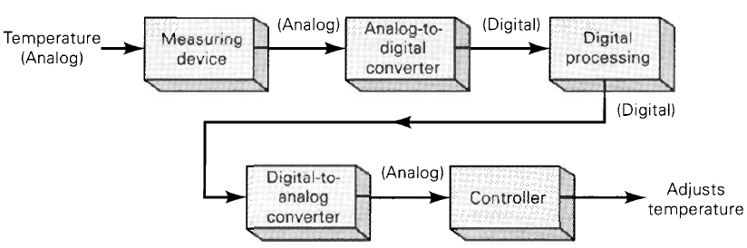
Agar kuantitas analog bisa diolah (manipulasi) dengan sistem digital maka diperlukan proses:
Konversi masukan analog dari dunia nyata ke dalam bentuk digital
Pengolahan (operasi atas) informasi digital
Konversi keluaran digital kembali ke bentuk analog dunia nyata

Slide 6
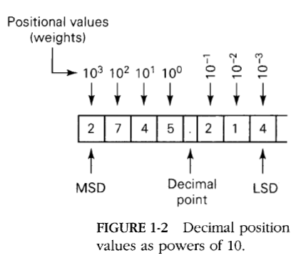

Pengenalan sistem bilangan desimal dan biner
Sistem bilangan desimal:
Sistem bilangan basis 10 --- mempunyai 10 lambang bilangan:
0, 1, 2, 3, 4, 5, 6, 7, 8, dan 9
Contoh: bilangan: 2745,214
Digit dengan nilai paling signifikan (tinggi)
Digit dengan nilai paling rendah

Slide 7
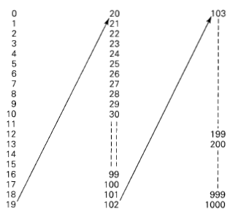
Posisi LSD berubah tiap langkah (step) hitungan
Posisi puluhan berubah tiap 10 langkah
Posisi ratusan berubah tiap 100 langkah
dst
Dengan dua digit kita mempunyai 10² = 100 angka (cacahan): dari 00 – 99
Dst.
Dengan N digit kita mempunyai 10^{N} angka,
Dengan angka terbesar adalah 10^{N} - 1

Slide 8
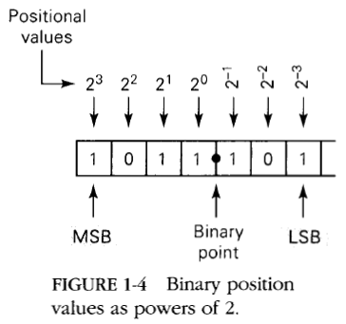
Sistem bilangan biner:
Sistem bilangan basis 2 --- mempunyai 2 lambang bilangan:
0 dan 1
- Binary digit ‘bit’

Slide 9
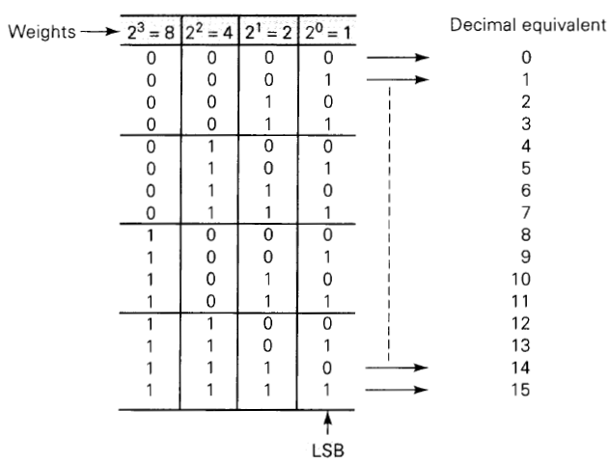

Dengan 2 digit kita mempunyai 2² = 4 angka (cacahan): dari 00 , 01, 10, 11
Dst.
Dengan N bit kita mempunyai 2^{N} angka,
Dengan angka terbesar adalah 2^{N} – 1 dalam desimal

Slide 10
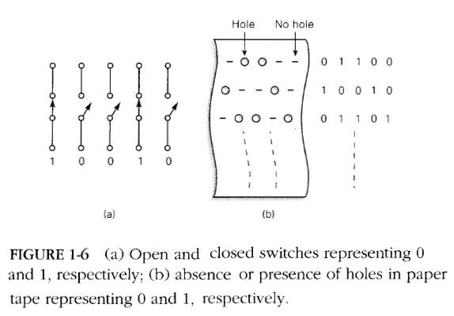
b. Representasi sinyal biner
Dalam sistem digital, informasi yang sedang diproses selalu direpresentasikan dalam bentuk biner
Representasi:

Slide 11
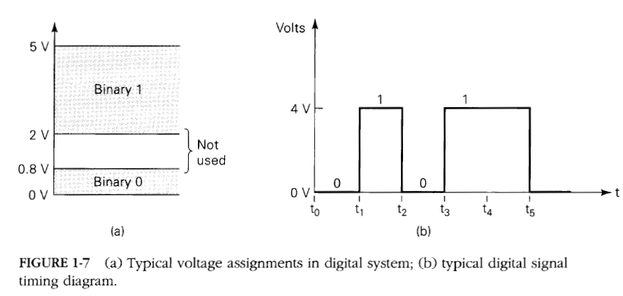
Sinyal digital dan diagram pe-waktu-an (timing diagrams)
Dalam sistem digital sinyal listrik yang merepresentasikan nilai biner tidaklah eksak, mis. Nilai sinyal 0 – 0,8 volt merepresentasikan ‘0’ dan 2 – 5 volt merepresentasikan nilai ‘1’. (Gb. a)
Timing diagram grafik nilai tegangan terhadap waktu
transisi garis vertikal pendekatan (‘idealisasi’)
Timing diagram bermanfaat dalam memperlihatkan bagaimana nilai sinyal berubah thd wktu, juga dlam melihat hubungan antara dua atau lebih sinyal

Slide 12
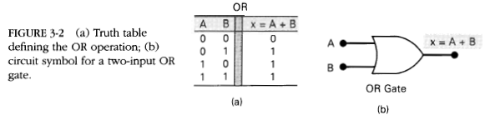
Rangkaian logika – rangkaian digital
Rangkaian digital didisain untuk merespon menghasilkan keluaran tegangan yang akan digunakan dalam merepresentasikan ‘0’ dan ‘1’.
Rangkaian digital sering juga disebut sebagai rangkaian logika
→ tiap jenis rangkaian logika mengikuti (‘taat’) pada aturan logika (logic rules)
IC (IC = integrated circuit) digital → rangkaian terpadu, satu keping komponen elektronika yang berisi beberapa rangkaian logika dasar.

Slide 13
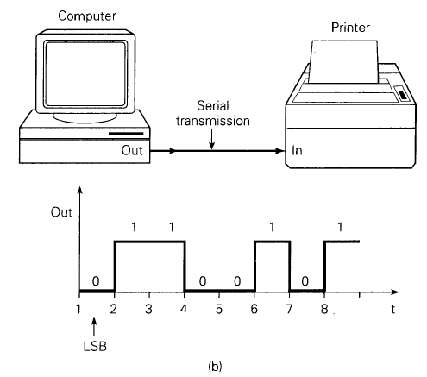
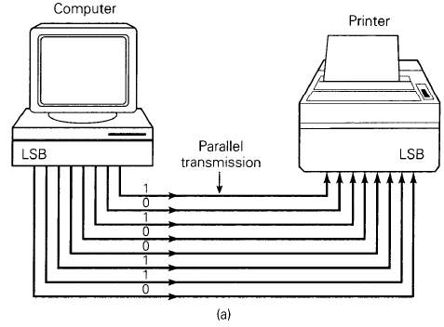
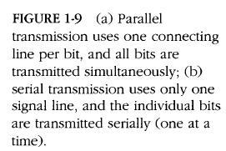
c. Transmisi paralel dan serial
Operasi yang sering digunakan dalam sistem digital adalah dalam transmisi informasi dari satu tempat ke tempat lain
Informasi → bentuk biner
Dua metode dasar transmisi informasi digital: paralel dan serial

Slide 14
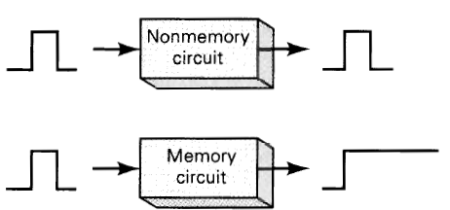

d. Memory
Beberapa rangkaian digital mempunyai kemampuan ‘mengingat’ → kemampuan mempertahankan keluaran rangkain berada dalam suatu ‘keadaan’, saat masukan ditiadakan (remove).
Peran penting dalam sistem digital → untuk menyimpan angka biner
→ dengan rangkaian elektronik latches/flip-flop
Saat sinyal masukan ditiadakan → keluaran kembali ke kondisi asal (original)
Saat sinyal masukan ditiadakan → keluaran tetap pada respon karena adanya sinyal masukan

Slide 15

Komputer digital
Komputer adalah suatu sistem perangkat keras yang melakukan/menjalankan operasi aritmatika, memanipulasi data (umumnya dalam bentuk biner), dan membuat keputusan.
Komputer hanya bisa menjalankan fungsinya jika diberikan satu set instruksi lengkap (disebut sebagai: program)
Komponen utama komputer:
Unit masukan: bagian komputer untuk memasukkan program atau data ke bagian memory komputer
Unit penyimpan: bagian komputer yang menyimpan program dan data yang diterima dari bagian masukan
Unit kontrol: bagian komputer ini mengirim sinyal yang tepat pada bagian-bagian lain yang menyebabkan instruksi tertentu dieksekusi
Unit arithmetika/logika: bagian komputer yang melakukan kalkulasi aritmatika dan keputusan
Unit keluaran: bagian komputer untuk menyajikan keluaran proses komputer

Slide 16
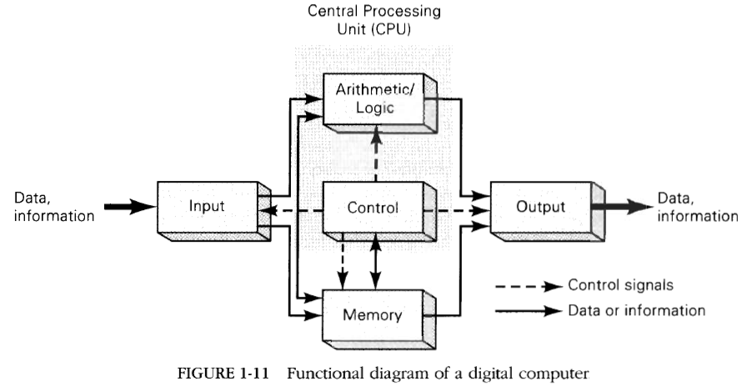
Unit kontrol/aritmetik sering disebut sebagai CPU (Central Processing Unit)

Slide 17
Komputer dapat berbeda-beda dalam hal: ukuran fisik, kecepatan operasi, kapasitas memori, daya komputasi, dll
Klasifikasi berdasar ukuran fisik (kadang mengindikasikan kapabilitas):
Microcomputer → komputer terkecil
→ terdiri dari beberapa keping IC: keping mikroprosesor, keping memori, keping antar muka masukan-keluaran yang dilengkapi dengan peralatan seperti keyboard, printer, dll
- general—purpose microcomputer
- dedicated microcomputer → microcontroller
Minicomputer (workstation)
mainframe

